Slide 1
Dasar Sistem Telekomunikasi
Mata Kuliah: Pengenalan Telekomunikasi
Dosen: S. Indriani L, M.T
Week 5

Slide 2
Kanal Komunikasi
Dua kanal komunikasi menurut jenis media-nya:
Media fisik (biasanya berupa kabel)
Media non fisik (udara, ruang angkasa)
Dalam kanal komunikasi selalu ada gangguan-gangguan yang menyebabkan penyaluran informasi mengalami ketidaksempurnaan.
Jenis gangguan antara lain:
Noise
Interferensi
Redaman
Fading
Diperlukan teknik-teknik untuk mengatasi gangguan-gangguan tersebut ataupun melakukan recovery terhadap informasi yang dikirim.

Slide 3
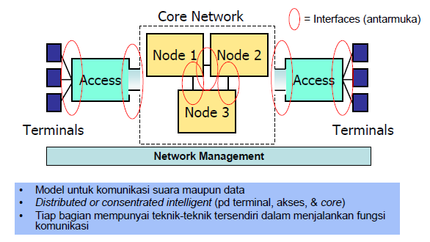
Bagan Umum Sistem Telekomunikasi

Slide 4
Terminal Telekomunikasi
Terminal telekomunikasi = perangkat yang memberikan layanan telekomunikasi secara langsung kepada pengguna, CPE (Customer Premises Equipment)
Fungsi dasar: melakukan konversi sinyal informasi dari pengguna menjadi bentuk yang dapat diteruskan sesuai dengan karakteristik sistem/ jaringan telekomunikasi yang digunakan, dan sebaliknya.
Spesifikasi ditentukan oleh:
Layanan yang di deliver
Kemampuan pengguna
Jenis jaringan dan spesifikasinya
Contoh:
PSTN = pesawat telepon analog, Gr. 3 Fax, V.96 Modem
ISDN = Pesawat telepon digital, Gr. 4 Fax, ISDN Modem
GSM/CDMA = GSM/ CDMA Mobile phone

Slide 5
Jaringan akses = penghubung antara CPE dan Core Network yang berfungsi menyalurkan informasi/ data dari CPE ke Core Network dan sebaliknya.
Jenis jaringan akses secara umum dibagi dua:
Kabel (wireline) → tembaga dan serat optik
Tanpa kabel (wireless)
Sistem Telekomunikasi Wireline (biasanya): PSTN, ISDN dan LAN
Jaringan akses PSTN: kabel tembaga (primer)→ sekunder → dropwire → kabel pvs/ instalasi dalam
Broadband services: Coaxial, Fiber, Hybrid Fiber Coax
Sistem Telekomunikasi Wireless : GSM, CDMA, Satelit
Jaringan akses selular (GSM/CDMA) : BSC → BTS
Jaringan akses satelit : VSAT
Jaringan akses Wifi/ Wimax

Slide 6
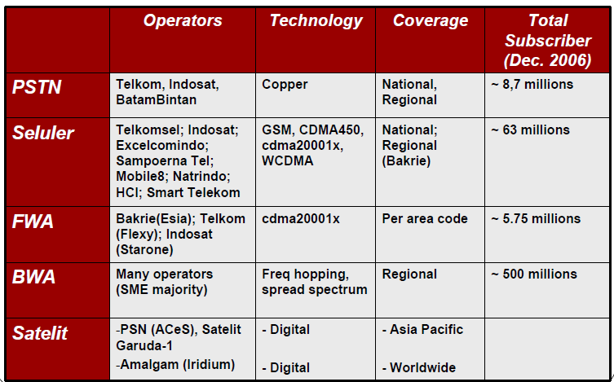
Jaringan Akses

Slide 7
Core Network adalah bagian yang memproses aliran informasi/ data sehingga dapat sampai ke tujuan yang sesuai
Komponen-komponen dalam core network (salah satu atau gabungan)
Switching node
Application/ Service Node
Database Node
Backbone

Slide 8
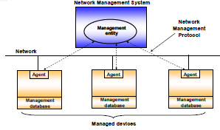
Network Management System
Manajemen jaringan adalah pelaksanaan dari seperangkat fungsi-fungsi yang diperlukan untuk mengendalikan, merencanakan, menempatkan, menerapkan, mengkoordinaksikan dan memantau semua sumber daya dari jaringan
Secara umum Manajemen jaringan adalah sebuah layanan yang mempergunakan beberapa alat bantu, aplikasi dan perangkat untuk membantu seorang manajer jaringan dalam memantau dan memelihara jaringan.
Fungsi dasar manajemen jaringan:
Manajemen performansi (performance management)
Manajemen kesalahan (fault management)
Manajemen konfigurasi (configuration management)
Manajemen Akuntansi (Accounting management)
Manajemen Keamanan (Security management)

Slide 9
Sejarah Telepon (versi Amerika Serikat)
Telepon ditemukan oleh Alexander Graham Bell, tahun 1876
Mendirikan Bell Telephone Company, 1877
Patennya habis tahun 1894→ terjadi kompetisi, 6000 perusahaan dengan 60.000 pelanggan
Tahun 1990 menjadi AT&T
Tahun 1913 AT&T harus menyediakan interkoneksi
1934 FCC (Federal Communication Commissions) didirikan

Slide 10
Telekomunikasi Pra Kemerdekaan
1856, telegraf antara Batavia-Buitenzorg, 20 tahun sebelum telepon ditemukan
1870, telepon dimulai, Tanjung Priok-Gambir
1881, konsesi swasta di Semarang / Surabaya
1896, interlokal Batavia – Semarang, Batavia – Surabaya, Buitenzorg – Sukabumi
PTT didirikan 20 September 1906
SLT : 1931

Slide 11
Sejarah Telkom - Indosat
Telkom (27 September 1945) : Domestik
Automatisasi sentral 1959-1965
Telex 1961
Microwave untuk SLJJ
Satelit 1976,
Indosat (10 Nopember 1968) : SLI. Dimulai dari perusahaan ITT
1980 Kabel laut Indonesia – Singapura
1980 dibeli Indonesia

Slide 12
Sejarah Industri
Tahun 1970-an: INTI + LEN (BUMN), RFC (Swasta). Tumbuh karena pemerintah menggelar proyek Stasiun Bumi Kecil (SBK), bagian dari Palapa
Industri lain: CMI, EN, Citra, Nusa, Bakrie, Hariff, Telnic, Quasar
Produk: Sentral kecil, telepon, catu daya, UPS, PCM,…

Slide 13
Regulasi di Indonesia
Dasar: Undang-undang No. 36 th 1999 tentang Telekomunikasi
Pemisahan penyelenggaraan
Jaringan Telekomunikasi (mis: PT. Telkom, PT. Indosat)
Jasa Telekomunikasi ( mis: Internet Provider)
Telekomunikasi khusus
Anti Monopoli → Kompetisi

Slide 14
Regulasi di Indonesia
Keputusan Menteri menjelaskan detail
Badan Regulasi Telekomunikasi Indonesia (BRTI), 5 Januari 2004
Pengaturan, Pengawasan, pengendalian
Masalah duopoli Telkom-Indosat : pricing model, kompetitif rule, interkoneksi, kode akses SLI, SLJJ
Perangkat Yuridis

Slide 15
Penyelenggaraan Telekomunikasi
Penyelenggaraan telekomunikasi diatur dengan:
Undang-undang No.36 tahun 1999 tentang Telekomunikasi
Peraturan Pemerintah No. 52 tahun 2000 tentang penyelenggaraan telekomunikasi
Penyelenggaraan telekomunikasi meliputi:
Penyelenggaraan jaringan telekomunikasi
Penyelenggaraan jasa telekomunikasi
Penyelenggaraan telekomunikasi khusus

Slide 16
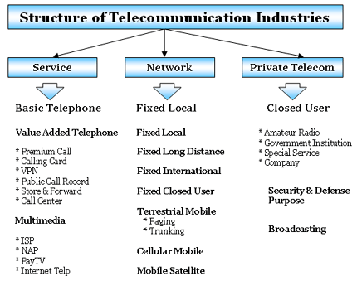

Slide 17
Ketentuan Umum
Telekomunikasi
Setiap pemancaran, pengiriman, dan atau penerimaan dari setiap informasi dalam bentuk tanda-tanda, isyarat, tulisan, gambar, suara, dan bunyi melalui sistem kawat, optik, radio, atau sistem elektromagnetik lainnya
Jaringan Telekomunikasi
Adalah rangkaian perangkat telekomunikasi dan kelengkapannya yang digunakan dalam rangka bertelekomunikasi
Jasa Telekomunikasi
Adalah layanan telekomunikasi untuk memenuhi kebutuhan bertelekomunikasi dengan menggunakan jaringan telekomunikasi
Penyelenggaraan Jaringan Telekomunikasi
Adalah kegiatan penyediaan, dan atau pelayanan jaringan telekomunikasi yang memungkinkan terselenggaranya telekomunikasi
Penyelenggaraan Jasa Telekomunikasi
Adalah kegiatan penyediaan dan atau pelayanan jasa telekomunikasi yang memungkinkan terselenggaranya telekomunikasi

Slide 18
Jaringan Telekomunikasi
Jaringan Tetap
Jaringan tetap lokal
Jaringan tetap sambungan langsung jarak jauh
Jaringan tetap sambungan internasional
Jaringan tetap tertutup
Jaringan Bergerak
Jaringan bergerak terestrial
Jaringan bergerak selular
Jaringan bergerak satelit

Slide 19
Jasa Telekomunikasi
Jasa Teleponi Dasar
Telepon tetap (Fixed)
Domestik
Lokal : - dengan kabel
- tanpa kabel (wireless)
SLJJ
Internasional (SLI)
Telepon bergerak
Sistem telekomunikasi bergerak selular
Jasa nilai tambah teleponi
Jasa tambahan yang disalurkan melalui jasa teleponi dasar
Mis: voice mail, premium call
Jasa multimedia
Interactive multimedia
internet

Slide 20
Telekomunikasi Khusus
Untuk keperluan sendiri
Untuk pertahanan keamanan negara
Untuk penyiaran

Slide 21
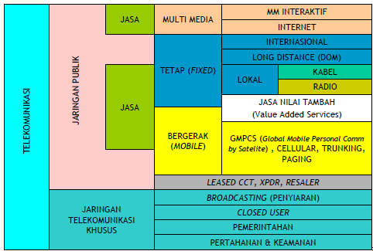
Segmen Industri Telekomunikasi Indonesia

Slide 22
Penyelenggara
Penyelenggara Jaringan dan atau jasa telekomunikasi:
Badan Usaha Milik Negara (BUMN)
Badan Usaha Milik Daerah (BUMD)
Badan Usaha Swasta
Koperasi

Slide 23
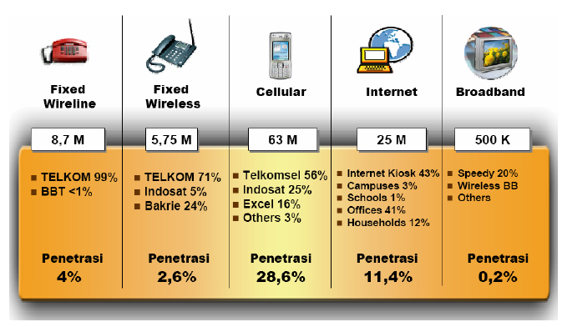

Slide 24
Interkoneksi
Setiap penyelenggara jaringan telekomunikasi berhak untuk mendapatkan interkoneksi dari penyelenggara jaringan telekomunikasi lainnya.
Setiap penyelenggara jaringan telekomunikasi wajib menyediakan interkoneksi apabila diminta oleh penyelenggara jaringan telekomunikasi lainnya

Slide 25
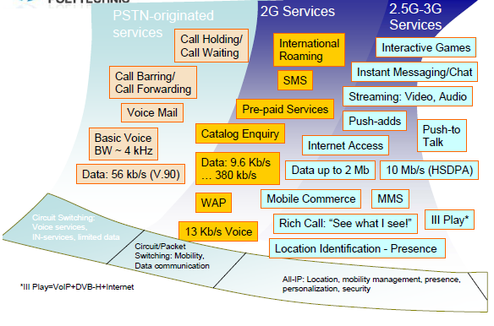
Evolusi Teknologi & Layanan Telekomunikasi

Slide 26
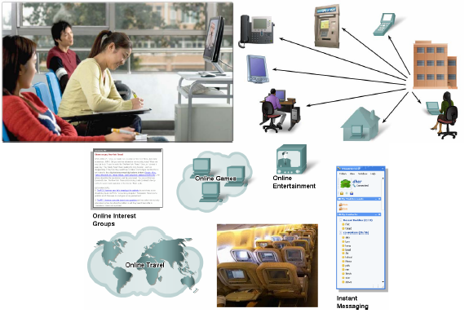
Peran Kehidupan

Slide 27
Komponen Pembangun Sistem Telekomunikasi
Informasi; merupakan data yang dikirim/ diterima seperti: suara, gambar, file, tulisan
Pengirim: merubah informasi menjadi sinyal listrik yang siap dikirim
Media transmisi: alat yang berfungsi mengirimkan dari pengirim ke penerima. Karena dalam jarak jauh, maka sinyal diubah lagi/ dimodulasi agar dapat terkirim jarak jauh.
Aturan/standar: merupakan yang harus disepakati dalam pengiriman, pentransmisian, dan penerimaan informasi

Slide 28
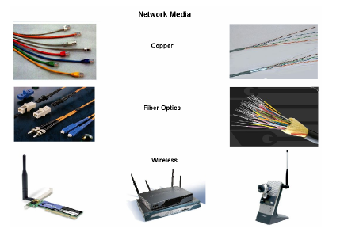
Network Media

Slide 29
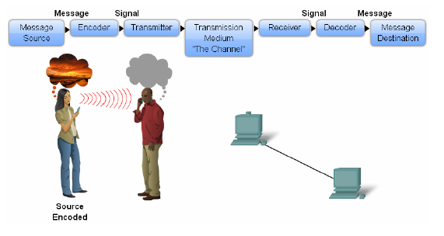
Prinsip Kerja

Slide 30
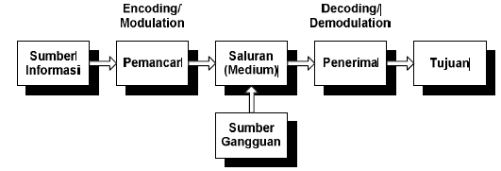
Prinsip kerja Sistem Telekomunikasi
Proses komunikasi diawali dengan sebuah pesan atau informasi yang harus dikirimkan dari individu/ perangkat satu ke perangkat lain
Pesan/ informasi tersebut selanjutnya dikonversi kedalam bentuk biner atau bit yang selanjutnya bit tersebut di encode menjadi sinyal. Proses ini terjadi pada perangkat encoder
Sinyal tersebut kemudian oleh transmitter dipancarkan melalui media yang dipilih

Slide 31
Dibutuhkan media transmisi (radio, optik, coaxial, tembaga) yang baik agar gangguan selama disaluran dapat dikurangi
Selanjutnya sinyal penerima tersebut diterima oleh stasiun penerima
Sinyal tersebut didecode kedalam format biner atau bit yang selanjutnya diubah ke dalam pesan/ informasi asli dapat dibaca/ didengar oleh perangkat penerima

Slide 32
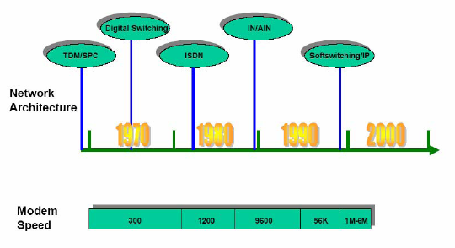
Perkembangan Teknologi Jaringan Telekomunikasi

Slide 33
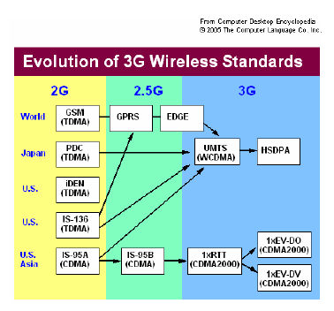

Slide 34
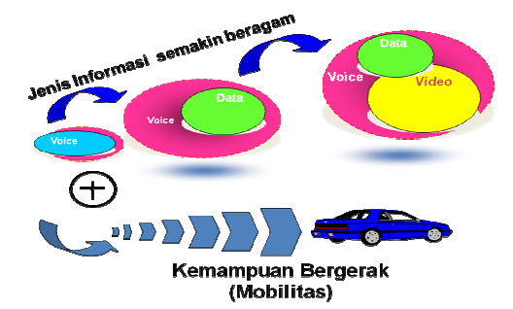
Perkembangan Service Telekomunikasi

Slide 35
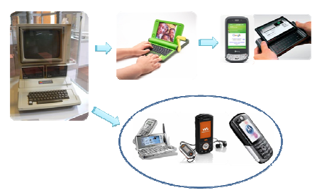
Perkembangan Perangkat Telekomunikasi

Slide 36
To Discuss
Permasalahan :
Sistem telekomunikasi dibangun oleh beberapa komponen. Menurut Anda, komponen manakah yang paling penting dan perlu diupayakan pengembangannya?
Menurut Anda, jika Anda sebagai seorang pengamat telekomunikasi, perkembangan dari sisi apa telekomunikasi yang lebih dominan?
Menurut Anda, permasalahan telekomunikasi yang mana yang paling bermasalah dan harus mendapat prioritas pertama?

